Slide 1



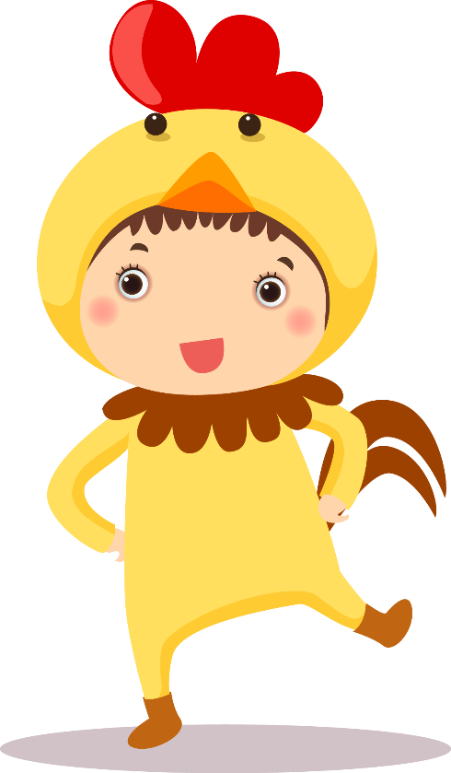
Bài 6. Khi em bị lạc

Slide 2


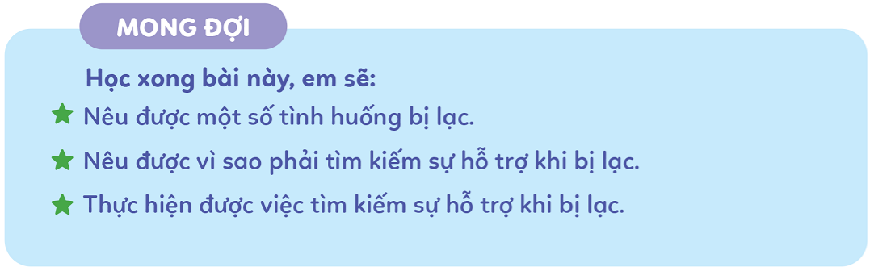

Slide 3



Khởi động

Slide 4

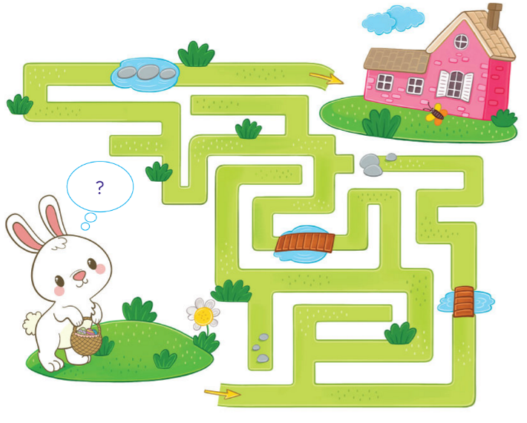
Trò chơi Tìm đường về nhà

Slide 5
Khám phá

Slide 6

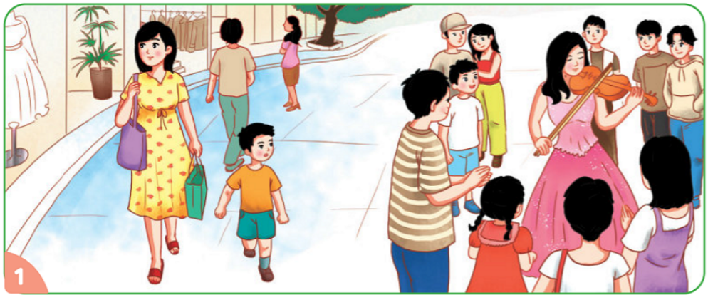
1. Kể chuyện theo tranh và trả lời câu hỏi
Một lần ra phố
Vũ cùng mẹ đi ra phố.

Slide 7
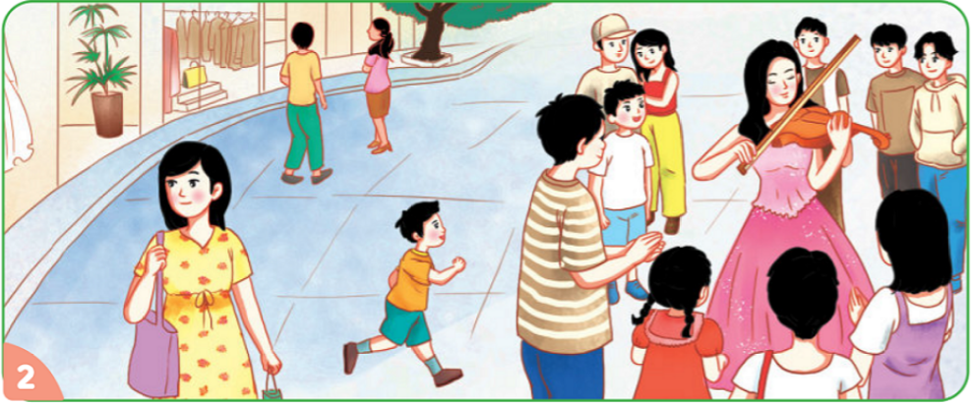
Một lần ra phố
Nhìn thấy một đám đông cạnh đó, Vũ chạy lại xem.

Slide 8
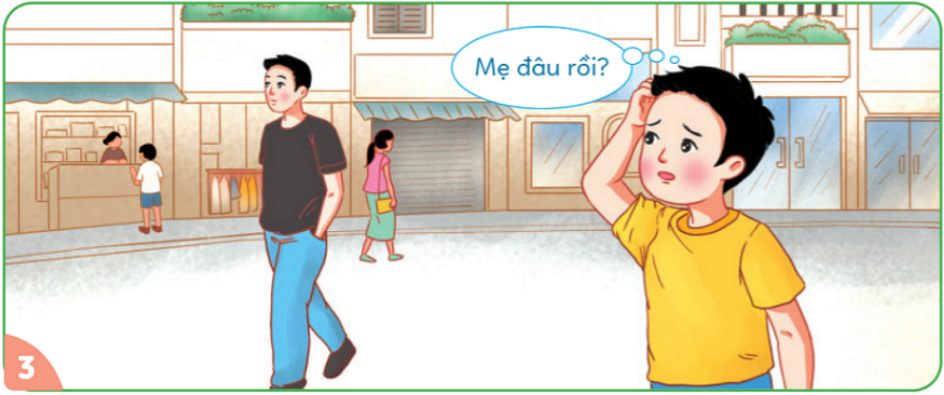
Một lần ra phố
Vũ quay lại thì không thấy mẹ đâu.

Slide 9

1. Kể chuyện theo tranh và trả lời câu hỏi
Bạn Vũ đã gặp phải chuyện gì?
Điều gì có thể xảy ra khi bạn Vũ bị lạc?
Theo em, bạn Vũ nên làm gì khi ấy?
Bạn Vũ bị lạc mẹ khi cùng mẹ đi ra phố đông
b. Khi bị lạc bạn Vũ có thể bị đói, khát, mệt, bị người xấu rủ rê làm việc xấu, bị bắt cóc, bắt nạt…
c. Bạn Vũ nên:
Đứng yên một chỗ chờ mẹ quay lại tìm
Quan sát và tìm kiếm người đáng tin cậy nhờ giúp đỡ

Slide 10
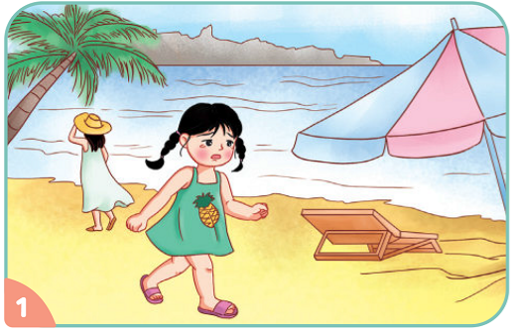
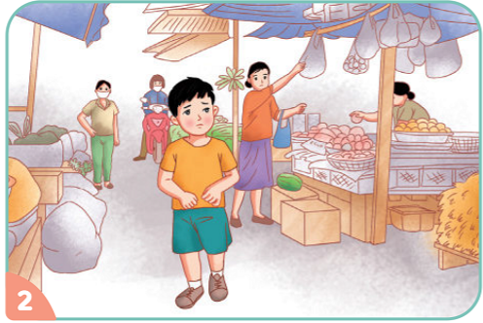
2. Tìm hiểu một số tình huống bị lạc
Đi lạc trên bãi biển
Đi lạc ở chợ

Slide 11
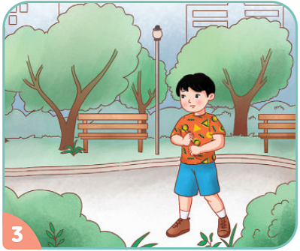
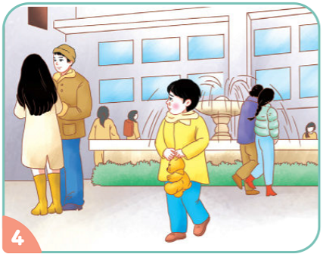
2. Tìm hiểu một số tình huống bị lạc
Đi lạc trong công viên
Đi lạc ở quảng trường

Slide 12
Em hãy kể một số tình huống có thể bị lạc mà em biết
Điều gì sẽ xảy ra khi em bị lạc ?

Slide 13
Em hãy kể một số tình huống có thể bị lạc mà em biết
Nơi mênh mông xa lạ như biển, nơi đông đúc như chợ, siêu thị..
Trẻ có thể bị lạc ở
Nơi quen thuộc khi trời tối, không rõ đường
Khi ở trong rừng, tòa nhà lớn, bến xe, trung tâm mua sắm……

Slide 14
Điều gì sẽ xảy ra khi em bị lạc ?
Bị bắt cóc, bị hãm hại, bị tai nạn
Những điều xảy ra khi bị lạc
Bị lạnh, bị đói dẫn đến mệt lả, ảnh hướng tới tính mạng

Slide 15
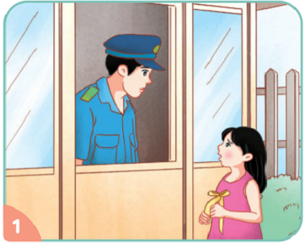
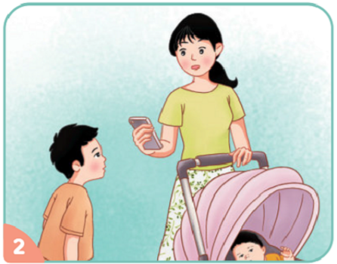

3. Thảo luận về cách tìm kiếm sự hỗ trợ khi bị lạc
a. Em cần làm gì khi bị lạc

Slide 16
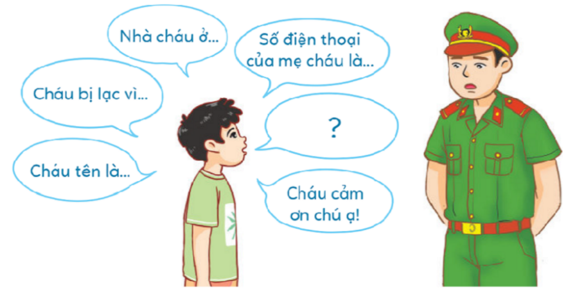
b. Em cần nói gì với người em muốn nhờ giúp đỡ khi bị lạc?

Slide 17

c. Vì sao phải tìm kiếm sự hỗ trợ khi bị lạc?
Hương Thảo: tranthao1211004@gmail.com

Slide 18

Kết luận
+ Khi bị lạc, em cần phải bình tĩnh và tìm kiếm sự trợ giúp từ những người xung quanh và họ phải là những người đáng tin cậy.
+ Khi tìm được người trợ giúp, em nên nói cho họ biết điều gì xảy ra với mình và đề nghị họ giúp đỡ.

Slide 19
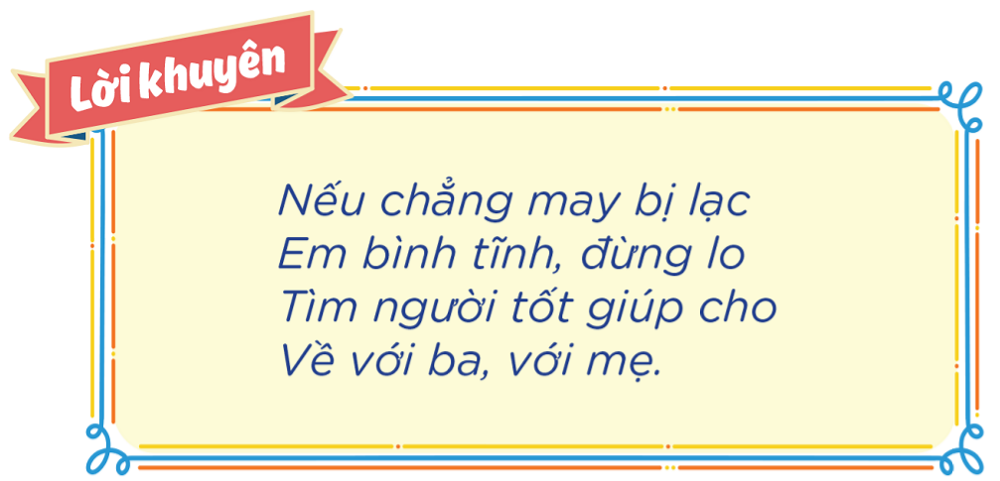
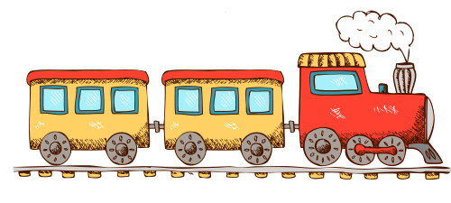

Slide 20
Luyện tập

Slide 21
1. Bày tỏ ý kiến
Em đồng tình hoặc không đồng tình với việc làm nào dưới đây khi bị lạc? Vì sao?
A. Nói lời đề nghị lễ phép, lịch sự khi nhờ giúp đỡ.
B. Nói với người giúp đỡ địa chỉ nơi ở.
C. Không ngừng khóc lóc với người giúp đỡ.
D. Nói với người giúp đỡ số điện thoại của người thân.
E. Im lặng không nói gì.
G. Cảm ơn người đã giúp đỡ.

Slide 22
Em đồng tình hoặc không đồng tình với việc làm nào dưới đây khi bị lạc? Vì sao?
A. Nói lời đề nghị lễ phép, lịch sự khi nhờ giúp đỡ.

Slide 23
Em đồng tình hoặc không đồng tình với việc làm nào dưới đây khi bị lạc? Vì sao?
B. Nói với người giúp đỡ địa chỉ nơi ở.

Slide 24
Em đồng tình hoặc không đồng tình với việc làm nào dưới đây khi bị lạc? Vì sao?
C. Không ngừng khóc lóc với người giúp đỡ.

Slide 25
Em đồng tình hoặc không đồng tình với việc làm nào dưới đây khi bị lạc? Vì sao?
D. Nói với người giúp đỡ số điện thoại của người thân.

Slide 26
Em đồng tình hoặc không đồng tình với việc làm nào dưới đây khi bị lạc? Vì sao?
E. Im lặng không nói gì.

Slide 27
Em đồng tình hoặc không đồng tình với việc làm nào dưới đây khi bị lạc? Vì sao?
G. Cảm ơn người đã giúp đỡ.

Slide 28
Em đồng tình hoặc không đồng tình với việc làm nào dưới đây khi bị lạc? Vì sao?
A. Nói lời đề nghị lễ phép, lịch sự khi nhờ giúp đỡ.
B. Nói với người giúp đỡ địa chỉ nơi ở.
C. Không ngừng khóc lóc với người giúp đỡ.
D. Nói với người giúp đỡ số điện thoại của người thân.
E. Im lặng không nói gì.
G. Cảm ơn người đã giúp đỡ.

Slide 29
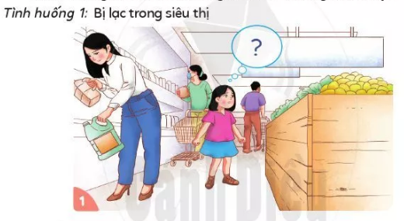
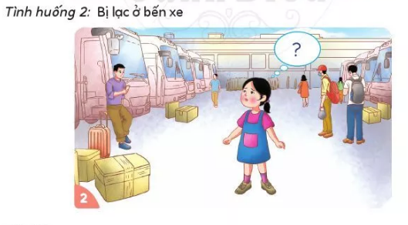
2. Xử lí tình huống
Em sẽ làm gì nếu là bạn trong tình huống dưới đây?

Slide 30
Kết luận
Khi nhờ giúp đỡ, nên nói rõ ràng chuyện gì đã xảy ra nói cho họ biết tên và số điện thoại của người thân để họ liên lạc. Bạn không nên đi theo nhưng người lạ mặt nguy hiểm như người say rượu, người có vẻ ngoài dữ tợn. Khi đã tìm được người thân, bạn nhỏ nên lịch sự cảm ơn người giúp này.

Slide 31
Vận dụng

Slide 32
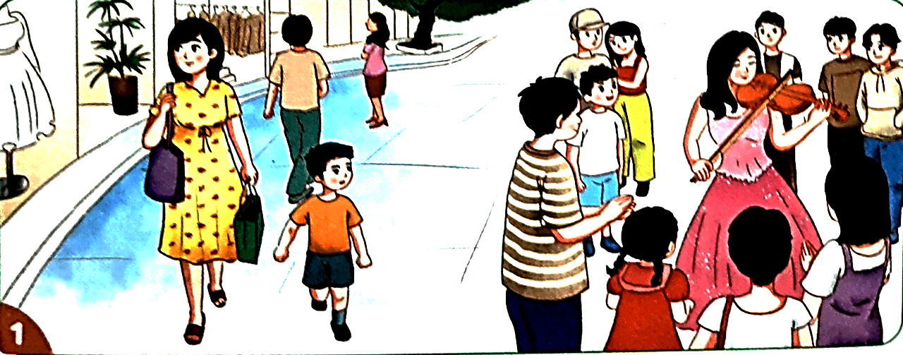
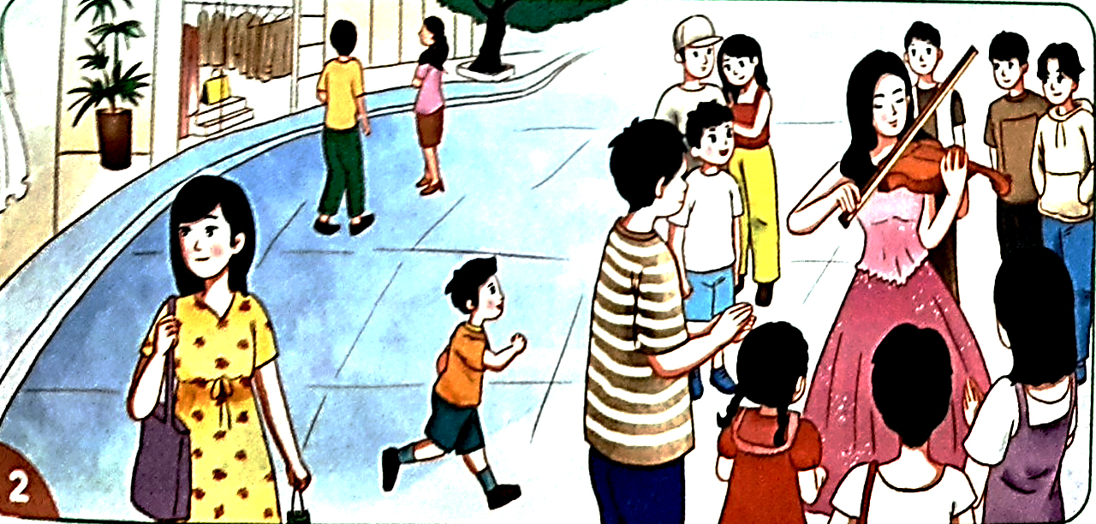
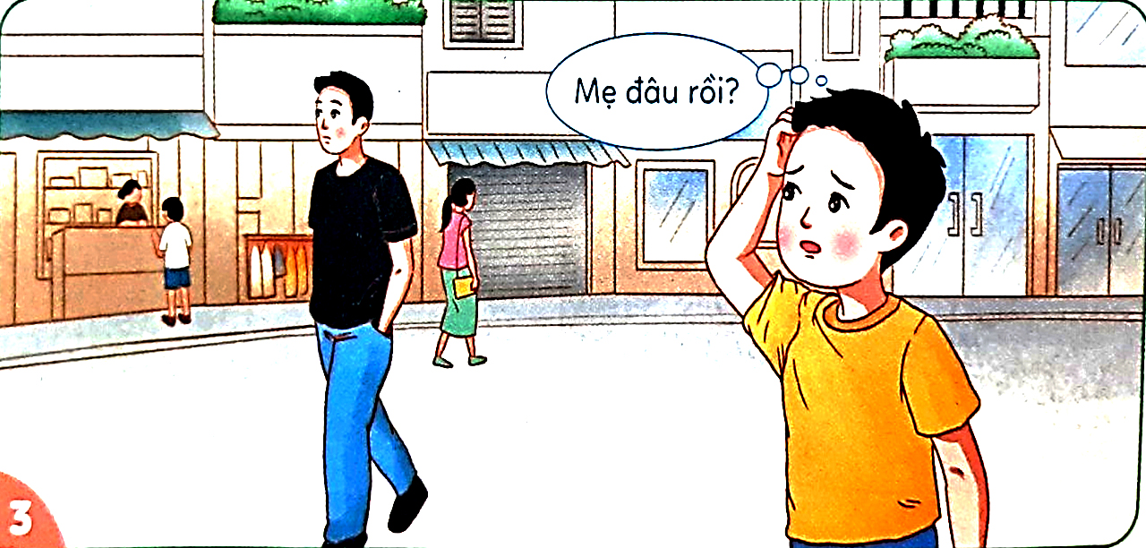
1. Kể tiếp câu chuyện Một lần ra phố

Slide 33
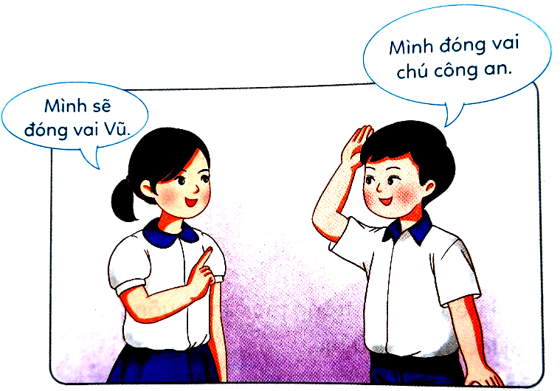

Slide 34
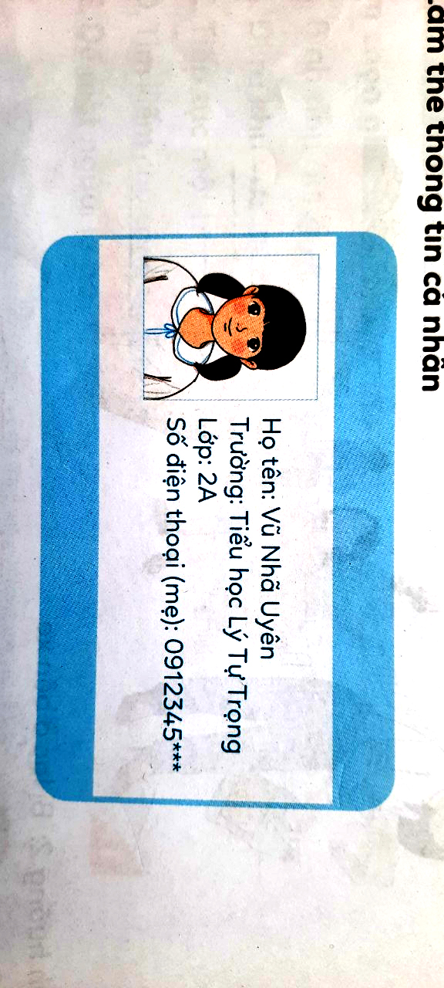
2. Làm thẻ thông tin cá nhân

Slide 35
LỜI KHUYÊN
Nếu chẳng may bị lạc
Em bình tĩnh, đừng lo
Tìm người tốt giúp cho
Về với ba, với mẹ.

Slide 36

Cảm ơn các em đã chú ý lắng nghe!

